Slide 1
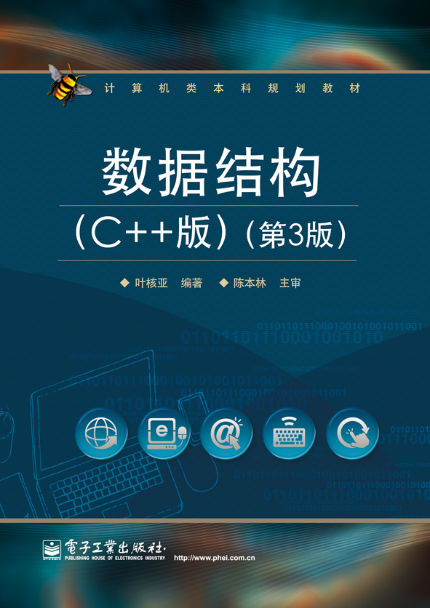

数据结构（C++版）
（第3版）
叶核亚

Slide 2
数据结构（C++版）（第3版）
第1章 绪论
第2章 线性表
第3章 串
第4章 栈与队列
第5章 数组和广义表
第6章 树和二叉树
第7章 图
第8章 查找
第9章 排序
第10章 综合应用设计

Slide 3
《数据结构》课程特点
性质：专业基础课，计算机专业核心课程；
72学时，4.5学分；课程设计1周，1学分。
特点：结构复杂，算法抽象；
重点：线性表、二叉树、图、查找、排序；
难点：链式存储结构，递归算法。

Slide 4
教学过程
72学时，讲课56学时，上机实验16学时，8次实验，课后自补实验。
验收二次实验结果，第2、6章，每人不同题，题见附件，逐位验收，改进，通过后写报告，计平时分20%。
课程设计，每人不同题，逐位验收，改进，通过后写报告。
要求：不能用C语言，必须用C++模板类；独立完成，不接受网上抄来程序。

Slide 5
重申纪律
旷课1/3学时者，取消其考试资格。
考试不能提前交卷。考试要带有效证件（身份证或学生证）。不能作弊，代考后果是双双开除，考试作弊后果 ……。
课程设计成绩与考试成绩关联，试卷编程题没做者，或考试卷面成绩较低者，重修，没有补考。
教学风格，认真授课，严格管理。考前有问必答；考后不讨论分数。

Slide 6
第1章 绪论
1.1 数据结构的基本概念
1.2 算法
1.3 Visual C++集成开发环境
目的：勾勒数据结构课程的轮廓。
要求：掌握数据结构基本概念，理解抽象 数据类型概念；熟悉算法设计和分 析方法。
重点：数据的逻辑结构和存储结构。
难点：抽象数据类型，算法分析。

Slide 7
1.1 数据结构的基本概念
1.1.1 为什么要学习数据结构
  软件设计是计算机学科各个领域的核心。软件设计时要考虑的首要问题是数据的表示、组织和处理方法。数据结构设计和算法设计是软件系统设计的核心。
  “数据结构+算法=程序设计”
1.1.2 什么是数据结构
1.1.3 数据类型与抽象数据类型

Slide 8
1.1.2 什么是数据结构
数据（data）
数据元素（data element） 、数据项（data item）
关键字（key） 、主关键字（primary key）
数据结构（data structure）指数据元素之间存在的关系。包含三方面：
  数据的逻辑结构
  数据的存储结构
  数据操作

Slide 9
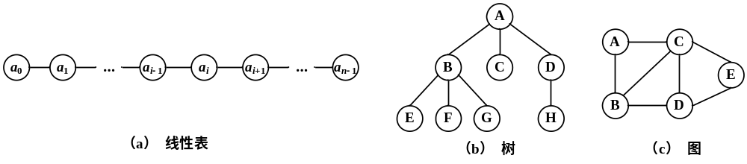
1. 数据的逻辑结构
线性结构：数据元素只有一个前驱数据元素和一个后继数据元素。
树结构：每个数据元素只有一个前驱数据元素，可有零个或若干个后继数据元素。
图结构：每个数据元素可有零个或若干个前驱数据元素，零个或若干个后继数据元素。

Slide 10
线性结构
表1-1 学生信息表
学 号 | 姓 名 | 年 龄
20020001 | 王红 | 18
20020002 | 张明 | 19
20020003 | 吴宁 | 18
20020004 | 秦风 | 17

Slide 11
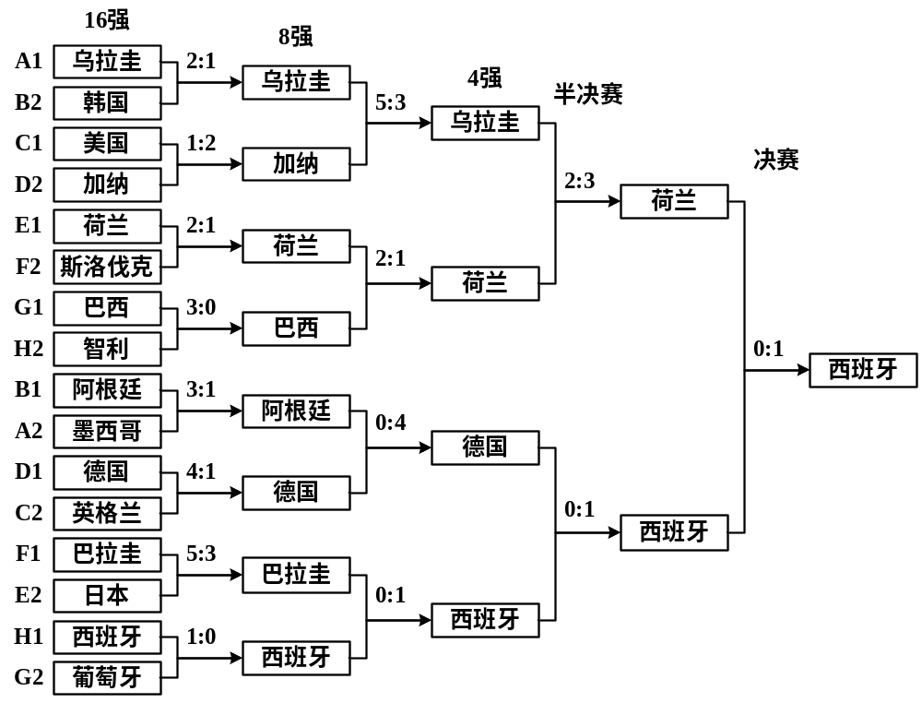
树
结
构

Slide 12
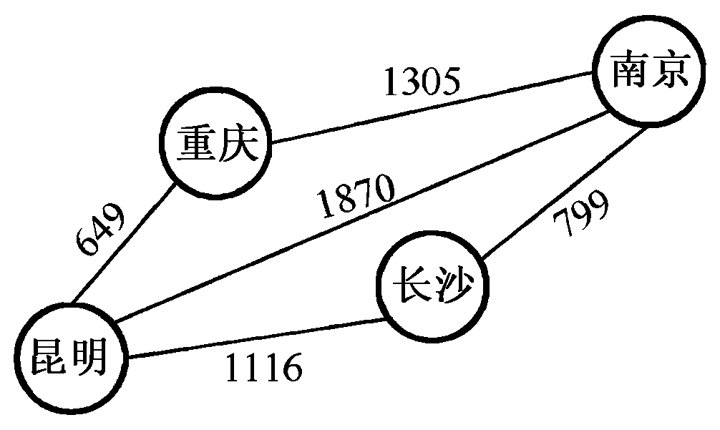
图结构
图1.3 南京飞往昆明的航班路线图

Slide 13

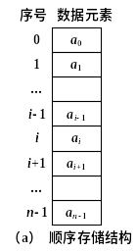
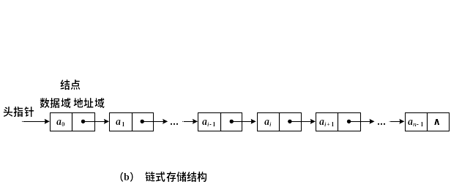
2. 数据的存储结构
顺序存储结构
链式存储结构

Slide 14
3. 数据操作
初始化。
判断是否空状态。
存取，指获得、设置指定元素值。
统计数据元素个数。
遍历（traverse），指按照某种次序访问一个数据结构中的所有元素，并且每个数据元素只被访问一次。遍历一种数据结构，将得到一个所有数据元素的线性序列。
插入（insert）、删除（remove）指定元素。
查找（search），指在数据结构中寻找满足给定条件的数据元素。
排序（sort），指对数据元素按照指定关键字值的大小递增（或递减）次序重新排列。

Slide 15
1.1.3 数据类型与抽象数据类型
数据类型（data type）是指一个类型和定义在这个类型上的操作集合。
抽象数据类型（Abstract Data Type，ADT）是指一个逻辑概念上的类型和这个类型上的操作集合。
即，一种数据结构的抽象数据类型包括：
  数据的逻辑结构
  数据操作

Slide 16
ADT Complex复数抽象数据类型
{
double real,imag; //实部和虚部
Complex(real,imag) //构造函数
Complex add(Complex c) //加法
Complex sub(Complex c)//减法
}

Slide 17
ADT Set<T> 集合抽象数据类型
{
数据：集合中的数据元素类型为T
操作：
bool empty() //判断集合是否为空
int count() //返回集合的元素个数
bool contain(T x) //是否包含元素x
void add(T x) //增加元素x
void remove(T key) //删除key元素
void removeAll() //删除集合所有元素
void print() //遍历输出

Slide 18
ADT Set<T> 集合抽象数据类型
//以下方法描述集合运算，参数是另一个集合
bool operator==(Set<T> &set) //比较是否相等
bool containAll(Set<T> &set) //判断是否子集
void operator+=(Set<T> &set) //集合并
Set<T> operator+(Set<T> &set) //返回并集
Set<T> operator*(Set<T> &set) //返回交集
void operator-=(Set<T> &set) //集合差
Set<T> operator-(Set<T> &set) //返回差集
void retainAll(Set<T> &set)
//仅保留那些也包含在集合set中的元素
}

Slide 19
1.2 算法
第1章 绪论
1.2.1 什么是算法
1.2.2 算法分析
1.2.3 算法设计

Slide 20
1.2.1 什么是算法
一个算法（Algorithm）是一个有穷规则的集合，其规则确定一个解决某一特定类型问题的操作序列。
算法设计目标
  正确性
  可读性
  健壮性
  高时间效率
  高空间效率
算法定义
  有穷性
  确定性
  输入
  输出
  可行性

Slide 21
3. 算法描述
//在当前数据结构中，顺序查找key元素；
//key指定查找条件，包含元素关键字
元素 search(T key)
{
for (elem : 数据结构中的每个元素) //遍历
if (elem==key) //执行T的==运算，
//定义元素相等规则
查找成功，返回元素或元素位置;
查找不成功，返回查找不成功标记;
}

Slide 22
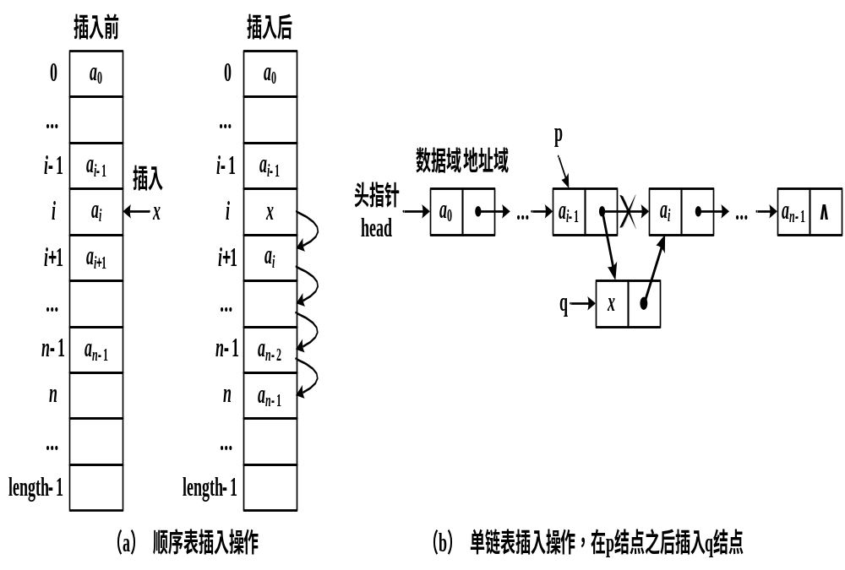
4. 算法与数据结构
图1.6 线性表插入操作

Slide 23
4. 算法与数据结构
图1.6 线性表插入操作

Slide 24
1.2.2 算法分析
度量算法的时间效率
算法的时间效率指算法的执行时间随问题规模的增长而增长的趋势，通常采用时间复杂度来度量算法的时间效率。
T(n)=O(f(n))
度量算法的空间效率
空间复杂度指算法在执行时为解决问题所需要的额外内存空间，不包括输入数据所占用的存储空间。
S(n)=O(f(n))

Slide 25
表1-2 时间复杂度随n变化情况的比较
时间复杂度 | n=8(2³) | n=10 | n=100 | n=1000
O(1) | 1 | 1 | 1 | 1
O(log₂n) | 3 | 3.322 | 6.644 | 9.966
O(n) | 8 | 10 | 100 | 1000
O(nlog₂n) | 24 | 33.22 | 664.4 | 9966
O(n²) | 64 | 100 | 10000 | 10⁶

Slide 26
【例1.1】 算法时间复杂度分析。
一个简单语句的时间复杂度为O(1)。
  int count=0;
一个循环的时间复杂度为O(n)。
  int n=8, count=0;
  for (int i=1; i<=n; i++)
  count++;
时间复杂度为O(log₂ n)的循环语句。
  int n=8, count=0;
  for (int i=1; i<=n; i*=2)
  count++;
时间复杂度为O(n²)的二重循环。
  int n=8, count=0;
  for (int i=1; i<=n; i++)
  for (int j=1; j<=n; j++)
  count++;

Slide 27

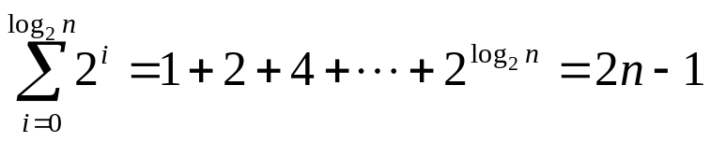
【例1.1】 算法时间复杂度分析。
时间复杂度为O(n×log₂n)的二重循环。
  int n=8, count=0;
  for (int i=1; i<=n; i*=2)
  for (int j=1; j<=n; j++)
  count++;
循环次数为 。时间复杂度为O(n×log₂n)。
时间复杂度为O(n)的二重循环。
  int n=8, count=0;
  for (int i=1; i<=n; i*=2)
  for (int j=1; j<=i; j++)
  count++;
  总的循环次数为 。时间复杂度为O(n)。

Slide 28
1.2.3 算法设计
【例1.2】 求两个整数的最大公约数。
目的：说明算法必要性。
质因数分解法
更相减损术
  “以少减多，更相减损，求其等也，以等数约之。等数约之，即除也，其所以相减者皆等数之重叠，故以等数约之。” ：(91,49)=(42,49)=(42,7)=7。
欧几里德（Euclid）的辗转相除法
gcd(91,49)=gcd(49,42)
=gcd(42,7)=gcd(7,0)=7

Slide 29
返回a与b的最大公约数
int gcd(int a, int b)
{
while (b!=0)
{ int temp = a%b;
a = b;
b = temp;
}
return a;
}

Slide 30
【思考题1-1】
求n个整数的最大公约数。
采用递归算法求最大公约数。

Slide 31
【例1.3】 随机数序列。
目的：① 随机数序列；② C++函数模板；③ 重载输出流运算符<<；④ 头文件。
随机数序列
#include <stdlib.h> //其中定义随机数函数rand()
//将产生的n个随机数（范围是0～size-1）存放于value数组前n个元素
void random(int values[], int n, int size)
{
for (int i=0; i<n; i++)
values[i] = rand() % size;
//产生一个0～size-1之间的随机数
}

Slide 32
【例1.3】 随机数序列。
输出数组元素
#include <iostream>
using namespace std;
template <class T>
void print(T values[], int n)
{
for (int i=0; i<n; i++)
cout<<values[i]<<" "; //T必须重载<<
cout<<endl;
}

Slide 33
【思考题1-2】
实现以下对数组的操作。
//在values数组前n个元素中查找key，顺序查找，T必须重载==、!=运算符
  int index(T values[], int n, T key)
//判断values数组元素是否已排序（升序或降序），T必须重载>、>=、<、<=运算符
  bool isSorted(T values[], int n)

Slide 34
1.3 Visual C++集成开发环境
第1章 绪论
目的：使用Visual C++集成开发环境。
要求：掌握编辑、编译、运行和调试C++ 程序的基本技能。
重点：编辑、编译、运行、调试C++程序。
难点：项目，程序调试技术。

Slide 35
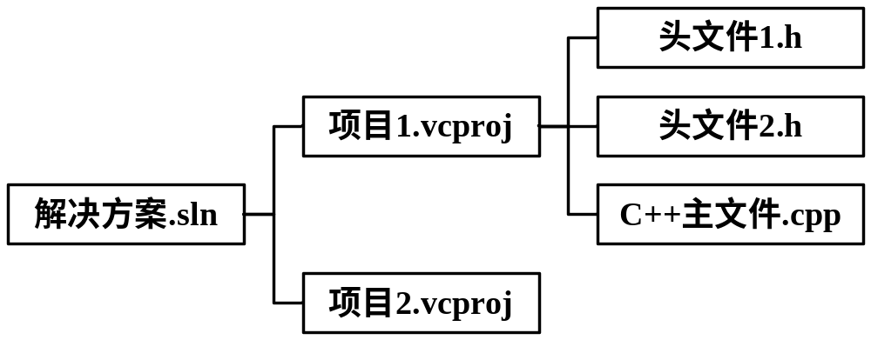
1.3.1 Visual C++ 2008
集成开发环境
安装
Visual C++ 集成开发环境组成
项目
解决方案

Slide 36
1.3.2 新建、编辑、编译和运行 C++程序
新建、添加、移除项目
新建、添加、移除文件
编译、运行
打开、保存、关闭解决方案
设置启动项目
设置环境属性
  设置文本字体和颜色
  设置用户头文件的查找路径

Slide 37
1.3.3 程序调试技术
程序错误、发现时刻及错误处理原则
  语法错，编译时发现
  语义错，运行时发现
    采用程序调试技术，查找错误位置并确定错误性质。
  逻辑错，系统无法发现

Slide 38
2. 调试运行
（1）设置断点
（2）调试界面
（3）单步运行
  Step Into——跟踪进入函数内部。
  Step Over——将函数调用作为一条语句，一次执行完。
  Step Out——从函数中返回函数调用语句。
（4）分段运行
  Run to Cursor——运行至光标所在行。
  Go——运行至下一个断点。

Slide 39
2. 调试运行
（5）查看变量的当前值
  Variables视图——显示当前作用域内所有变量的当前值。
  Watch视图——显示用户指定的变量的当前值。
（6）跟踪运行析构函数

Slide 40
习题解答1.2.2
C++语言的面向对象算法设计
//（见习题解答第2页）
类的声明与封装
  C++语言如何声明一个类？有哪些封装类的措施？有哪些默认函数和运算？怎样才能输入输出一个实例？怎样才能比较一个类的两个实例是否相等及其大小？
  一个类如果没有声明构造函数，能否创建实例？为什么？
  一个类如果没有声明析构函数，能否析构实例？为什么？
  一个类需要重载哪些运算符？怎样重载运算符？

Slide 41
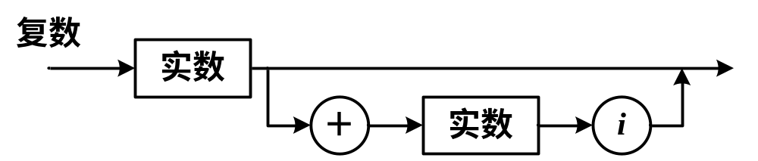
【习1.1】复数类。
//（见习题解答第2页）
目的：
  声明C++类；
  类的封装，讨论默认构造函数和拷贝构造函数，讨论赋值和关系运算符重载等问题。
        图1.2 复数语法图

Slide 42
2. 函数模板与算法设计
【习1.2】 判断数组元素是否已按升序排序。
目的：
① 使用一维数组作为函数参数；
② 函数模板；
③ 排序序列特性。重载<等关系运算符。
//（见习题解答第6页）

Slide 43
3. 类的继承与多态
  一个类能够继承其父类的哪些成员？能够继承父类的构造函数、析构函数、关系运算符吗？如果子类不需要从父类继承来的成员，怎么办？能够删除它们吗？
  子类实例与其父类实例是什么关系？子类实例能够调用父类声明的函数吗？如果子类声明函数与父类声明函数同名，到底执行哪一个？
//（见习题解答第6页）

Slide 44
实验1 算法设计与分析
回顾C++语言的基本语法和面向对象基本概念。
  声明C++类，类的封装，函数重载；
  类的继承和多态，函数覆盖，虚函数；
  类模板，函数模板；
  比较对象相等，比较对象大小。
简单算法设计
  顺序查找算法，无序序列，排序序列
  排序算法，直接插入、冒泡、简单选择

